Slide 1
Smart Exhibition
Supercollider
with
[컴퓨터공학과]
2013040009 유명성
2013039033 이천솔
2014040045 서상원
2015083061 BI XINYU

Slide 2
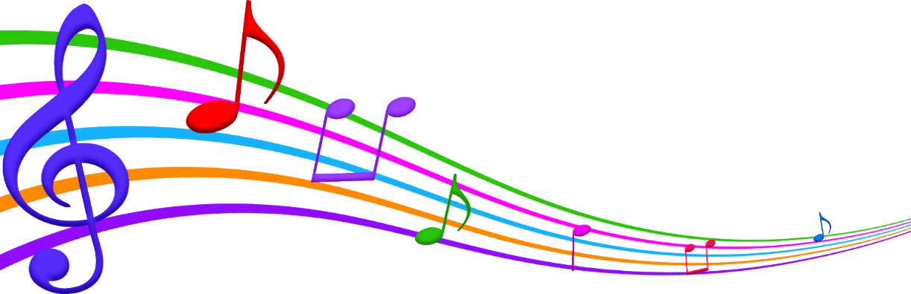

Contents
Subject & Purpose
Differentiation
System Architecture
Technical Point
Demonstration & Future Work
Notes:
목차는 다음과 같이 구성했습니다.

Slide 3




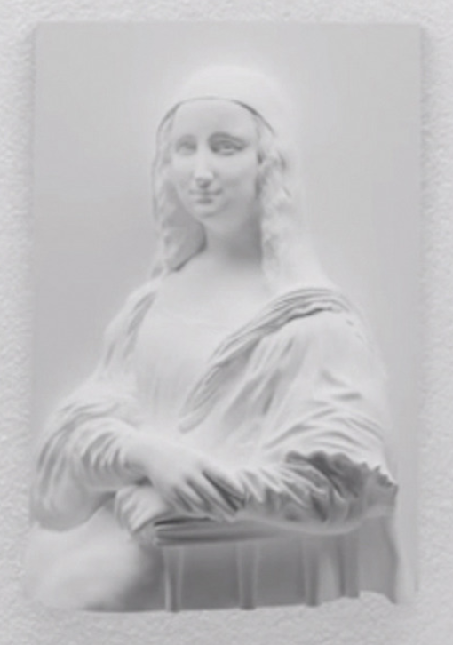




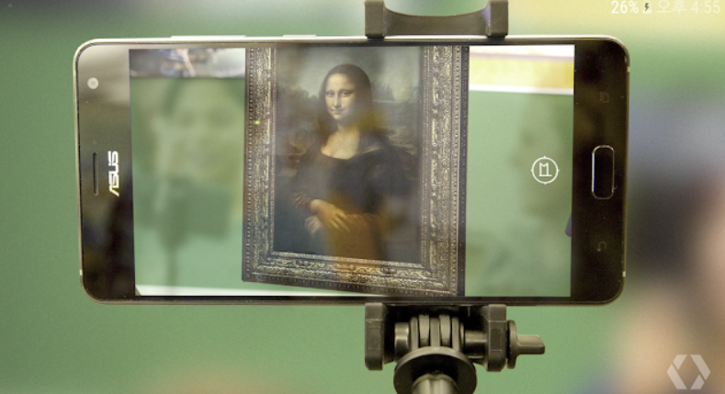

1. Subject & Purpose
…
2
1
Smart
phone
AP
RF Sniffer
3
AWS
2
1
4
3
4
Sniffing
Notes:
아이디어 사진입니다.
주제는 동적인 스마트 뮤지엄인데
보통 그림같은 전시물이 있지만, 이렇게 3D 프린터를 이용한 전시를 합니다.
그냥 보면 아무것도 보이지 않다가, 불을 켰을땐 흑백으로 보이고 카메라를 통해 전시물이 컬러로 보이고, 각도마다 전시물을 인식해서 다른 이미지도 보입니다.
여기서 전시물에 대한 것만 보여주는 것이 아니라.
박물관 전시실 내 무선 신호에 따라 매번 다른 배경 음악까지 재생됩니다. 보통 전시회를 가면 항상 같은 음악이 나오게 되는데, 저희는 그때그때의 무선환경에 따라 다른 소리가 나오게됩니다.

Slide 4
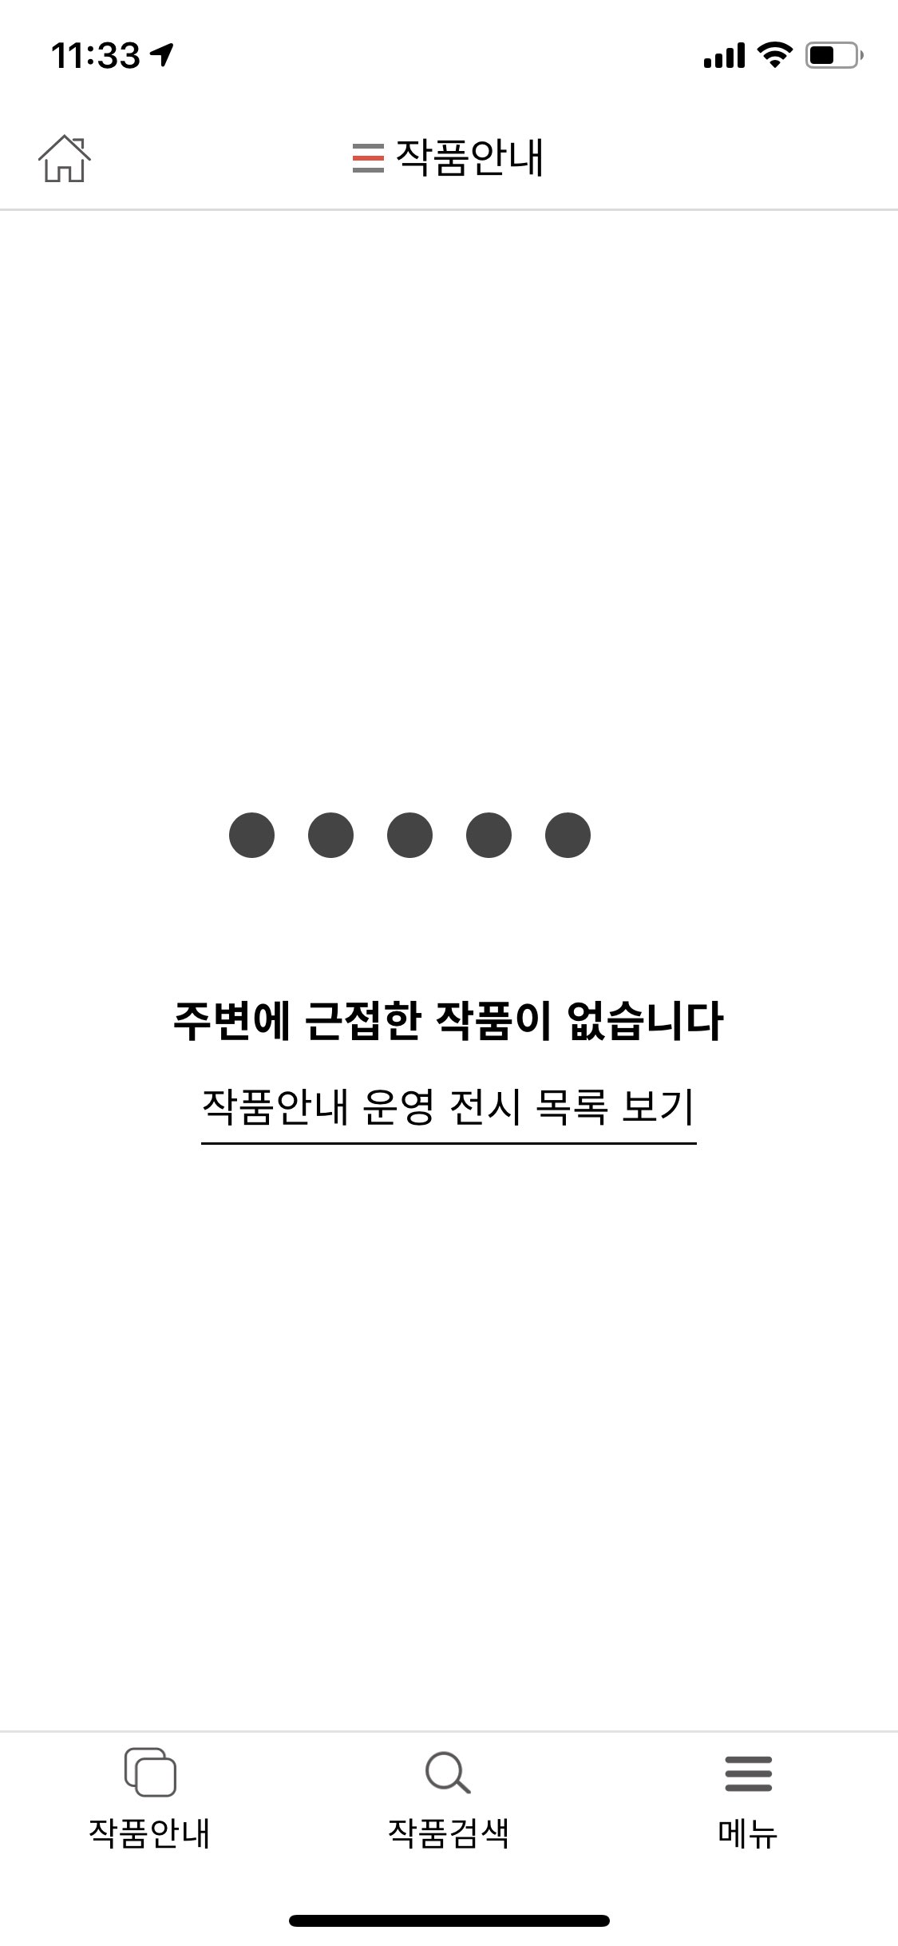
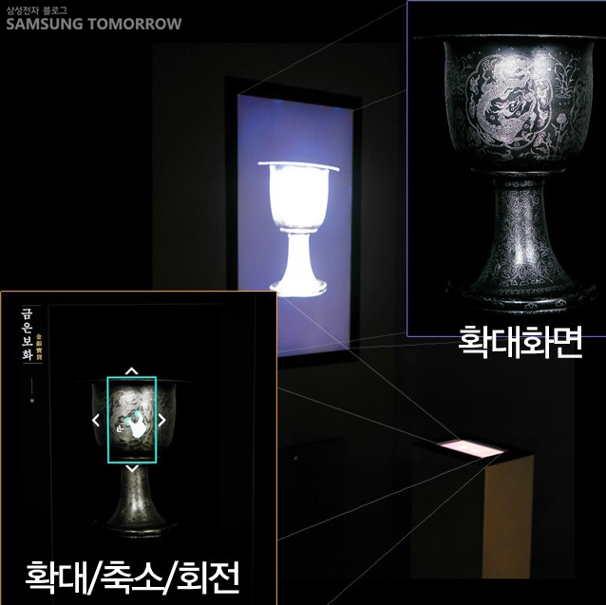
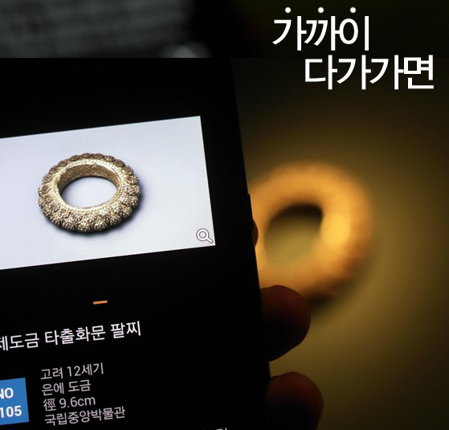
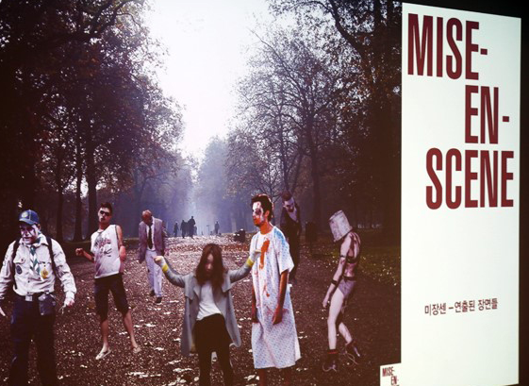
2. Differentiation
There is no dynamic visual and auditory effect.
Samsung museum of art
Hyundai
museum of art
Notes:
왼쪽 사진은 다른 박물관이나 전시회들의 사진입니다. 오른쪽은 국립현대미술관 어플리케이션 사진입니다.
이 어플리케이션을 확인해봤을 때, 위치 기반으로 주변에 근접한 작품을 추천해주는 기능이 있었습니다.
다른 전시회, 박물관들과 비교해봤을 때, 동적으로 영상, 음성 효과를 주는 곳은 없었습니다.

Slide 5

3. System Architecture
RF Music
Cloud Server
Collect RF signals(BLE, Wi-Fi) from exhibit section
Send signals into cloud server
Convert RF signals into SC values
Interpret SC values
Play RF music for exhibit section or work
RF to SC Script Middleware
Radio Collection Module
ETH
AP
BLE
Wi-Fi
Super Collider
Interpreter &
Server
Smart
phone
Picture 1
Picture 2
Video
Audio
RF Signal
Music
Content Server
AR Exhibit
Display AR Contents of Picture 1
Detect exhibit’s BLE signal or use a camera
Show AR contents
User
Play RF Music of Picture 1
Send/Recv
Sniffing
Speaker
Notes:
시스템 아키텍쳐입니다.
먼저 신호수집기가 모은 신호들을 서버에 전송해주고, 서버는 이 정보를 바탕으로 SC스크립트를 생성한 후, 슈퍼콜라이더 서버를 이용해 음악파일을 만듭니다. 음악파일을 컨텐츠 서버에 저장해서 필요시 제공하게 됩니다. 그리고 만약 AR 효과관련 정보를 사용자 기기에서 요청 할 경우 제공해줍니다.

Slide 6
4. Technical Point
1. RF signal sensor data
ap.csv
channel.csv
2. Csv file open
3. Using RF signal data,
make SC script file
4. Run SC script
to make music file(*.mp3)
5. Send music file
to Central Server
Smart
phone
2
1
3
AP
Central Server(Sniffer)
AWS
4
Speaker
Notes:
기술 포인트입니다.
저희가 지난주까지 RF 신호 모으고 csv파일에 저장, 모아진 신호 기반으로 슈퍼콜라이더 스크립트 작성, 스크립트를 실행해 음악파일 생성하는 부분까지 완료되었습니다.
이 스크립트 파일 생성기는 python으로 작성했습니다.

Slide 7

5. Demonstration & Future Work
Play multiple
petterns in parallel
Make patterns
for notes
Make list of
notes and time
Range of notes
To change degree
Function | Explanation
Pseq([list],repeat, offset) | To play sound or time sequentially Repeat, offset have default value
Pbind(\degree, [list], \dur, [time list], ….) | To make pattern Ex) ) Pbind(\degree, Pseq([4,4,5,5,4,4,2,4,4,2,2,1,4,4,5,5,4,4,2,4,2,1,2,0],1), \dur, 0.5).play
Ptpar([start time1, pattern1, start time2, pattern 2, … ]) | To play pattern parallel
Notes:
먼저 음악을 재생하겠습니다.
Ptpar는 병렬로 두가지 이상의 패턴을 실행하는 것이고, Pbind는 패턴 만들기, Pseq은 음이나 패턴에 대한 연속적인 진행이라고 지난주에 설명을 드렸었습니다.
Degree와 scale에 대해 설명할 예정입니다.
먼저 degree부터 보면 degree는 피아노 건반에 대한 이야기입니다. Degree에서는 0번 부분은 피아노에서 보컬 영역의 기본 ‘도’음에 해당하고 주파수가 261.6Hz인데요, 이 음은 C4라고 하기도 합니다. 음이 같을 때, 한 옥타브가 높아지면 주파수가 두배가되고 한 옥타브가 낮아지면 주파수가 절반이 됩니다. 즉 이 degree가 다음 도인 8일 경우, 주파수는 523.2가 됩니다.
그리고 Pbind에서 degre대신 midnote나 note 혹은 freq로 음을 지정해주는 것도 가능합니다. Note나 midnote는 degree에 없는 반음을 칠 수 있습니다. 하지만 이 세가지는 대신 scale이 불가능한데요, scale은 어떤 음을 다른 음으로 바꾸어주는 역할을 합니다.

Slide 8
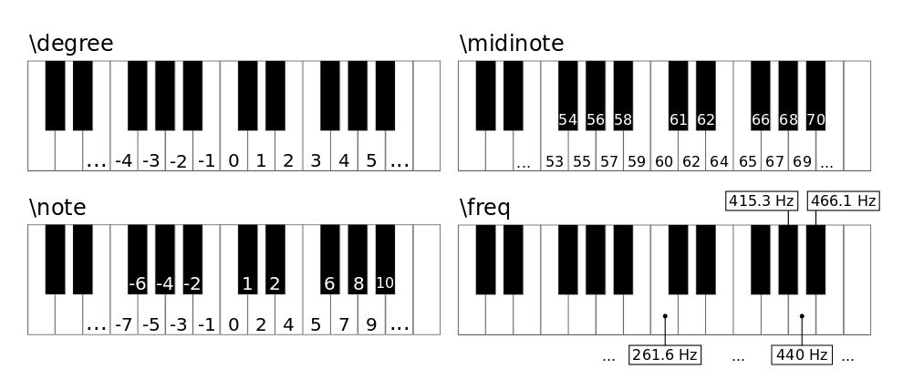
5. Demonstration & Future Work
Play multiple
petterns in parallel
Make patterns
for notes
Make list of
notes and time
Range of notes
To change degree
\degree, \midnote, \note, \freq is the expression method of piano keyboard
Notes:
먼저 음악을 재생하겠습니다.
Ptpar는 병렬로 두가지 이상의 패턴을 실행하는 것이고, Pbind는 패턴 만들기, Pseq은 음이나 패턴에 대한 연속적인 진행이라고 지난주에 설명을 드렸었습니다.
Degree와 scale에 대해 설명할 예정입니다.
먼저 degree부터 보면 degree는 피아노 건반에 대한 이야기입니다. Degree에서는 0번 부분은 피아노에서 보컬 영역의 기본 ‘도’음에 해당하고 주파수가 261.6Hz인데요, 이 음은 C4라고 하기도 합니다. 음이 같을 때, 한 옥타브가 높아지면 주파수가 두배가되고 한 옥타브가 낮아지면 주파수가 절반이 됩니다. 즉 이 degree가 다음 도인 8일 경우, 주파수는 523.2가 됩니다.
그리고 Pbind에서 degre대신 midnote나 note 혹은 freq로 음을 지정해주는 것도 가능합니다. Note나 midnote는 degree에 없는 반음을 칠 수 있습니다. 하지만 이 세가지는 대신 scale이 불가능한데요, scale은 어떤 음을 다른 음으로 바꾸어주는 역할을 합니다.

Slide 9
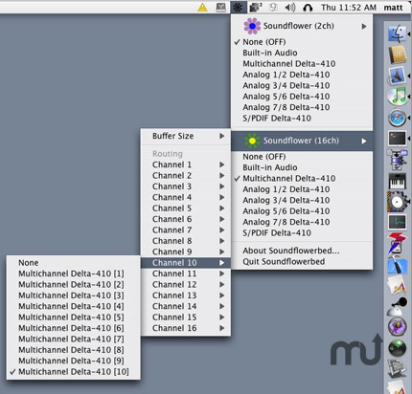
5. Demonstration & Future Work
Real time
AR
Tuning the sound
by using sound flower
Notes:
저희 조가 앞으로 남은 일은 전시물에 대한 AR 효과와 슈퍼콜라이더에서 나오는 소리를 조금 더 이쁘게 튜닝시켜주는 것, 실시간 서비스를 구축하는 것입니다.
실시간 서비스의 경우 문제점은 음악이 예를 들면 1분마다 바뀐다고 할 때, 재생하던 음악이 멈추고, 새롭게 수집한 RF signal을 바탕으로 한 음악이 재생될 경우 처음부터 재생 되는 문제가 있습니다. 오프셋 값을 주어 시작 포인트를 바꿔주어야 합니다. 시작포인트 변경은 아까 보여드린 Pseq 함수로 해결이 가능한데, 오프셋 값을 잘 지정해서 주게되면 해결 가능한 문제입니다.

Slide 10
Q & A

